Slide 1

NIDS++
June 2018
Zalmanson Omer & Tiktinsky Aryeh
Notes:
"++" כי זה המשך ישיר מההרצאה הקודמת
שים לב בשקופיות הבאות אני מנסה לעצבן את אלי, עד שיגיע הטוויסט, וככה לשבות אותו בקסמנו.

Slide 2
Detecting malware attacks
NIDS
Why this? LSTM, Cyber (According to foreign publications)
Key Challenge (at first sight)
(Thanks to Yosef & Tomer)
(Background, importance, implications, dataset!!!)
Notes:
בשןרה הראשונה אנחנו מודים ליוסף על מה שהוא עזר לנו ועל זה שאנחנו לא צריכים לחזור על כל הדברים אלא רק להזכיר בקצרה. ואפשר לפרט על הדברים בסוף אם יהיה זמן. רק נציין שגם אנחנו במקביל דיברנו על ד"ר חביבי וקיבלנו את הדאטא שלו. בשורה השניה אנחנו מסבירים למה בכלל הלכנו על זה, א) דווקא באנו מהכיוון של LSTM וראינו שבתחום לא כל כך השתמשו וחבל. ב) כי אני מכיר טיפה את הdomain (מה שכתוב בסוגריים במצגת זה בדיחה אז לא קריטי..) בשורה השלישית (שאני עוד לא בטוח אם אני רוצה שנציג אותה), נציג מה הבעיה שהמערכת שלנו באה לפתור – שזה בעצם לא הביע האמיתית. "לייצר מערכת שתזהה תקיפות בסבירות גבוהה, בלי יותר מידי אזעקות שווא, ותוכל להגיב בזמן אמת" (וזה בעצם מתעלם מהבעיה של תקיפות לא מוכרות).

Slide 3
Our approach - LSTM
LSTM in the anomaly detection domain:
Takes ”time” (sequence) into consideration
No need for feature selection etc..
Just tune hyper-parameters
Notes:
בשורה הראשונה (או שקופית נפרדת) נסביר בקצרה על LSTM. בשורות הבאות נתייחס לLSTM בהקשר של זיהוי האנומליות (ראה את המצגת המקורית שלו, בשביל להבין אולי יותר טוב מה רציתי לומר פה). בתכלס אני בא להגיד – LSTM זה קופסה שחורה וקסומה שלא צריך לכוונן והיא תתן תוצאות יפות.

Slide 4
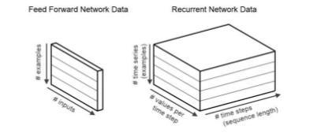
LSTM
Rebuild the dataset in sliding windows
We tried 1,2,4 and 8 sequences size
The dataset becomes 3 dimensional –
# samples
# of timesteps (sequence size)
# of features / columns

Slide 5
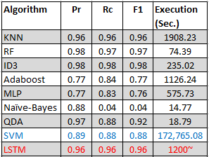
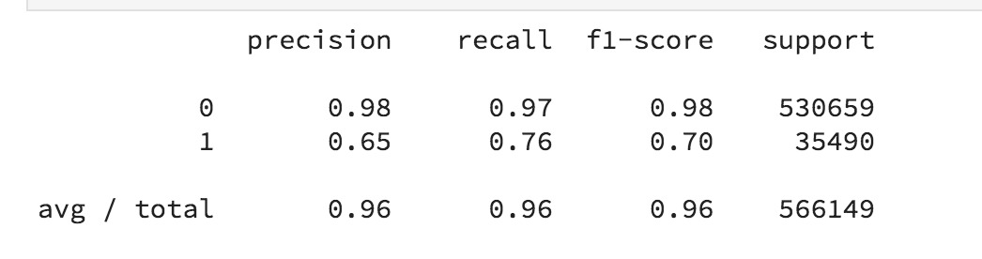
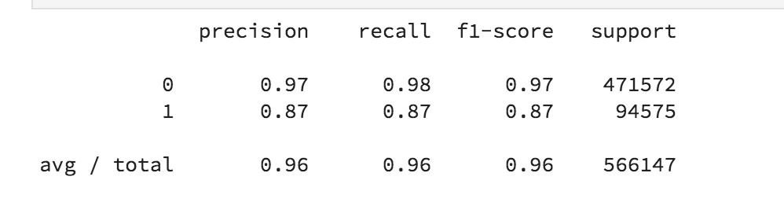
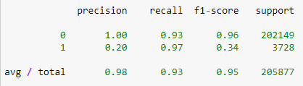
Good results due to bad proportions in data
Add time series (LSTM!)
Use SMOTE
Bye Bye?
Notes:
כאן נציג את התוצאות שלהם, של יוסף, ושלנו.
נסביר שהתוצאות משקרות בגלל הפרופורציות בדאטא. נסביר ששיפרנו בעזרת הtimestamps שזה יתרון של LSTM
נסביר ששיפרנו עם הSMOTE כביכול סיימנו (לעצבן את אלי), ואז מגיע הטוייסט

Slide 6
Real Key Challenge
Malware evolution!
Datasets and NIDS’s becomes irrelevant
(DARPA’98, KDD’99, … NSL’09, … ISCX’12, … CIC17-18)
What others have tried?
Supervised – generalization. (BGU 2017)
Unsupervised – modeling benign traffic (DARPA 2018)
Notes:
Todo: לעבור על המאמר של בן גוריון.
בן גוריון: לזכור שהם לא השתמשו בדאטא מוסדר (מחקרית) אלא דאטא מפורסם באינטרנט ע"י חברות ייעודיות (וגם הכינו בעצמם). הם בדקו כמה אלגוריתמים עצי החלטה, נאיב-בייס, RF.
דארפא: בשקופית הבאה, כאן רק להגיד שהם עשו unsupervised, ושהם בעצם היחידם שנשארו שאפשר להשוות (השתמשו בדאטאסט שלנו).

Slide 7
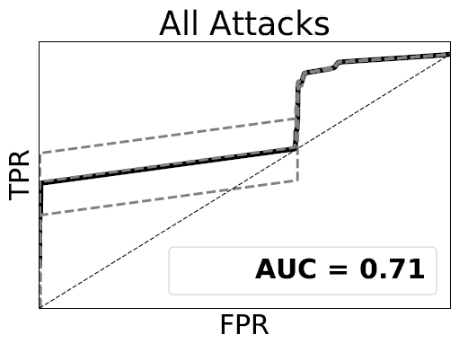
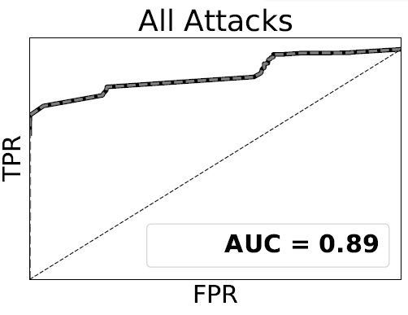
DARPA 2018
LSTM
LSTM to model a “computer language”
Trained only on benign
Variable length sequences
(2+3 => result comparison is problematic)
FAIL!
Frequency
Notes:
דארפא: לציין שהם השתמשו בLSTM, להסביר את הרעיון המגניב שלהם. לציין שהם נכשלו (TODO: להבין מה האלגוריתם הבסיסי שניצח אותם). להסביר שהם היחידם שאנחנו יכולים להשוות אליהם תוצאות אבל גם זה לא הכי טוב (חלוקת אימון/טסט, רצפים באורך משתנה).

Slide 8
Approach I
Assumption: all attacks share something in common.
Algorithm (Multiple LSTM, with “voting”):
Training: train LSTM model per known attack
Tagging:
given a new sample run through all models
If one (or more) is “positively sure” (output 1~) => Tag as an attack
Else, if one (or more) is “negatively sure” (output 0~) => Tag as a benign
Else, if average output is above THRESHOLD => Tag as an attack
Else, => Tag as a benign
Tuning: use unseen attack (by trained models) to tune THRESHOLD.
Testing: test each N-1 models on Nth unseen attack.
Notes:
כאן עצרתי כרגע. צריך להציג את 2 הגישות שלנו ואת התוצאות שלהם (שני השקפים הבאים, כל אחד פעמיים).

Slide 9
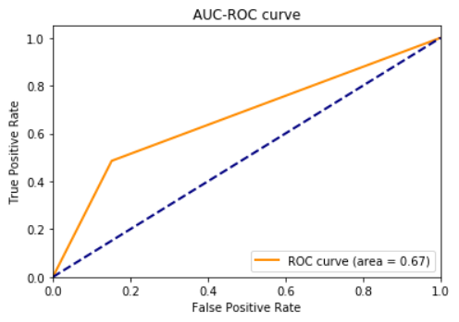
Results
LSTM
Avg’ threshold 0.0135
Min threshold 0
Max threshold 1
AUC = 0.67
Frequency

Slide 10
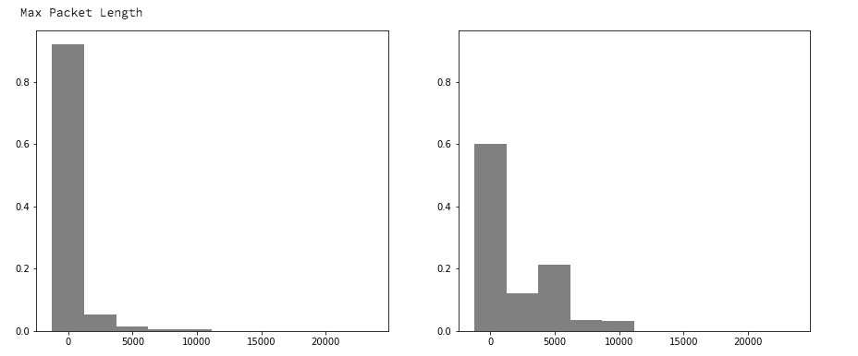
Approach II-I
Combining supervised and unsupervised approaches
Three experiments (features added to the supervised model) –
Naïve Approach - Add Z score from BENIGN population distribution
Identify 15 key features that change their distribution during attack
Calculate Mean and STD for each of those features, in BENIGN population
For each sample in data calculate Z score using pre-calculated Mean and STD (Adding 15 new features to your dataset)
Run LSTM using the new dataset
Attack distribution for Max Packet Length
BENIGN distribution for Max Packet Length

Slide 11
Approach II-I
Slight improvement
LSTM 4 timesteps baseline
LSTM 4 timesteps + Approach II-I

Slide 12
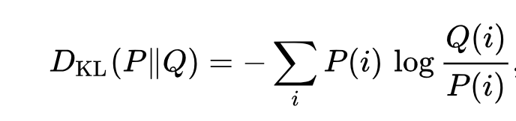
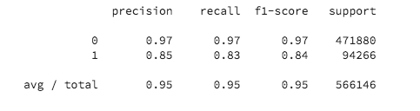
Approach II-II
Calculate Kullback–Leibler divergence from BENIGN distribution, to current sliding window distribution, for each feature
A more “sophisticated” approach for detecting changes in distribution
Considering recent history for distribution changes detection
The idea –
Create normalized histogram (distributions) for each feature, on the BENIGN data
For each sliding window of size 50, create histogram for each feature
Calculate Dkl from current histogram to BENIGN histogram, for each feature

Slide 13
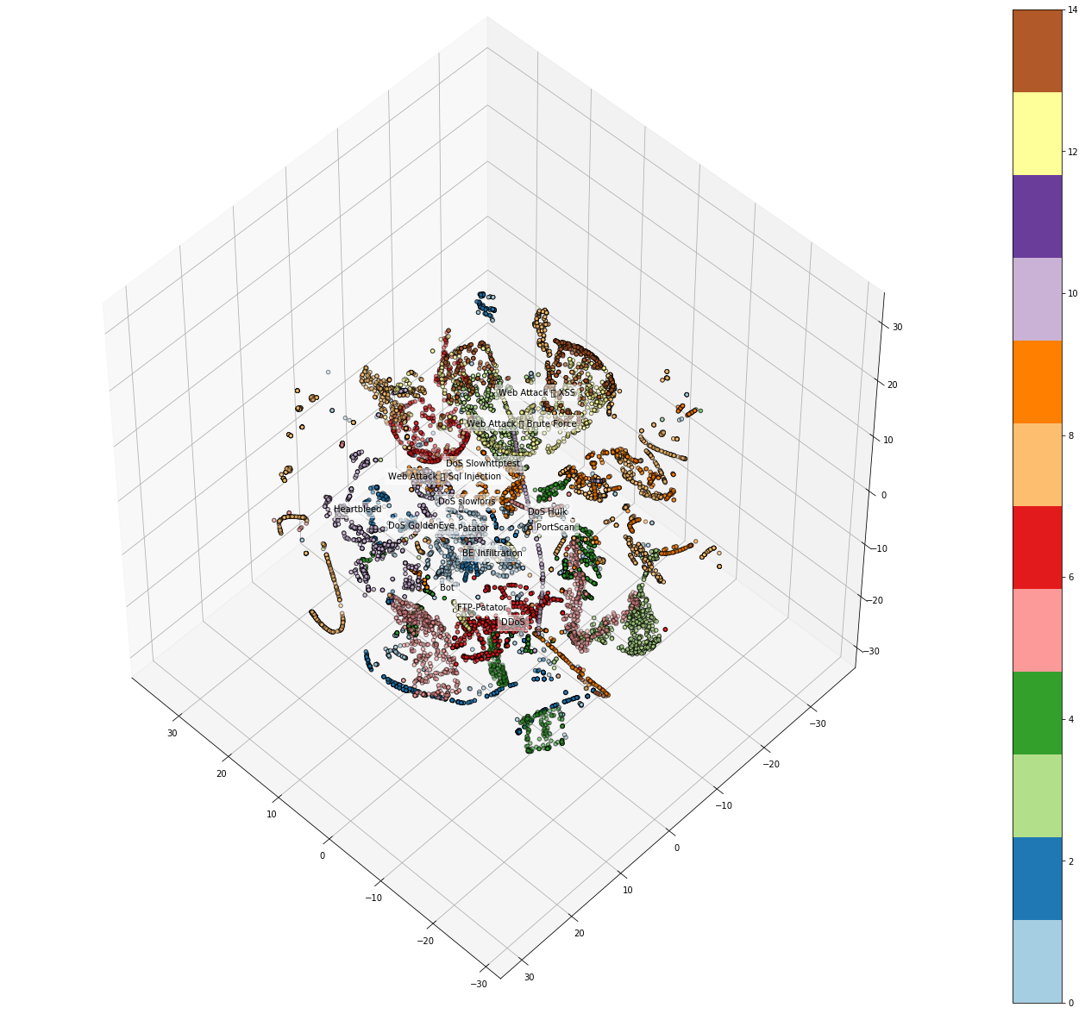
Looking at window distributions -motivation
Using t-sne for plotting the data
Many small clusters scattered

Slide 14
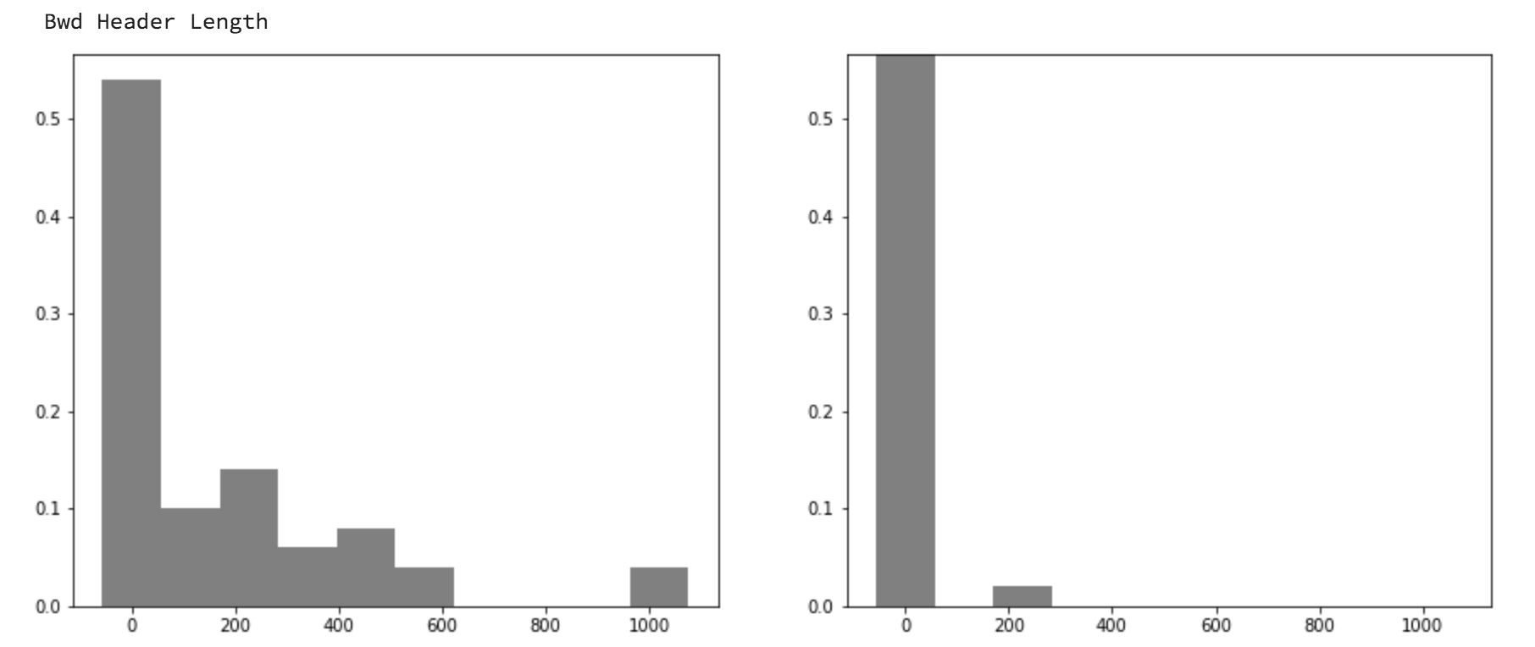
Before Attack
During Attack

Slide 15
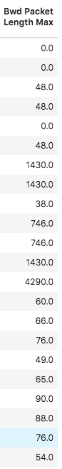
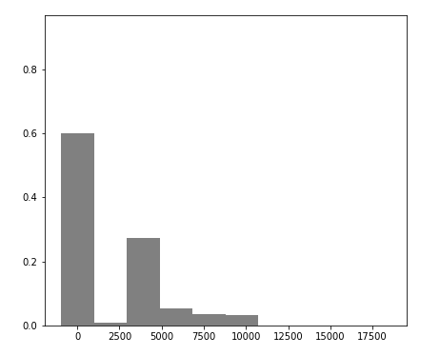
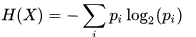
Approach II-III
Calculate entropy for every 50 flows sliding window
Choose 15 most indicative features
for a 50 flows sliding window calculate normalized histogram for each of the chosen features
Calculate entropy for each of the features and add it to the dataset
Run LSTM

Slide 16
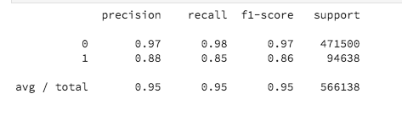
Approach II-III
Slight improvement
Combined with approach II-I

Slide 17
Results – Unknown attack

